Slide 1
Croco:Kit课前准备视频教程
课前准备（2）
MakeCode电脑编程
亚博智能 Croco:Kit视频教程

Slide 2
Croco:Kit课前准备视频教程
目录
Part 1
Part 2
Part 3
Part 4
MakeCode简介
解压安装包
安装MakeCode
新建项目
亚博智能 Croco:Kit视频教程

Slide 3
Croco:Kit课前准备视频教程
Part 1
什么是MakeCode？
Microsoft MakeCode 是一个开发micro:bit的免费图形化编程平台，是基于Web的物理计算代码编辑器，也可以认为是micro:bit官网图形化编程的客户端软件。
亚博智能 Croco:Kit视频教程

Slide 4
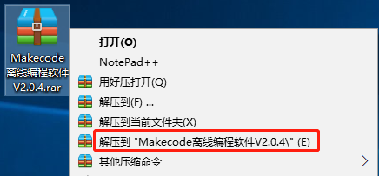
Croco:Kit课前准备视频教程
Part 2
首先大家先下载资料包里提供的MakeCode压缩包，然后解压得到MakeCode.exe安装包
如何解压
MakeCode？
注意，这里以MakeCode离线编程软件V2.0.4为例，以下都简称为MakeCode.exe
安装包。
亚博智能 Croco:Kit视频教程

Slide 5
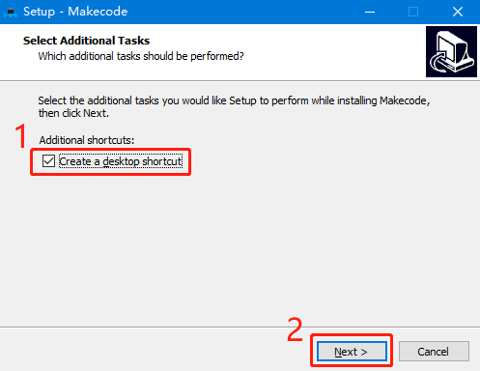
Croco:Kit课前准备视频教程
Part 3
1.双击打开MakeCode.exe安装包，在Create a desktop shortcut打勾创建桌面快捷方式，然后点击下一步。
如何安装
MakeCode？
亚博智能 Croco:Kit视频教程

Slide 6
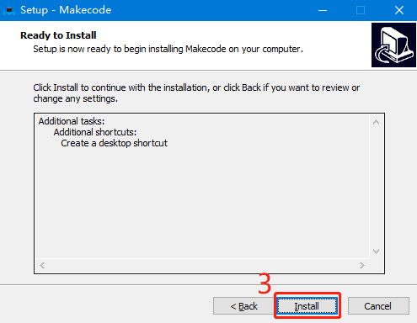
Croco:Kit课前准备视频教程
Part 3
2.点击Install安装MakeCode 。
如何安装
MakeCode？
亚博智能 Croco:Kit视频教程

Slide 7
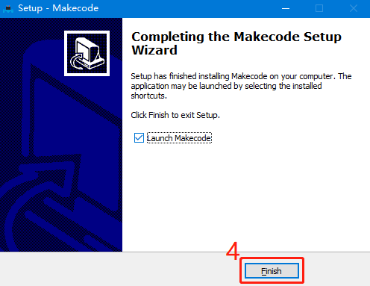
Croco:Kit课前准备视频教程
Part 3
3.等待几分钟完成安装，点击Finish。此时桌面会多了一个图标。
默认安装路径是 C:\Makecode
如何安装
MakeCode？
亚博智能 Croco:Kit视频教程

Slide 8
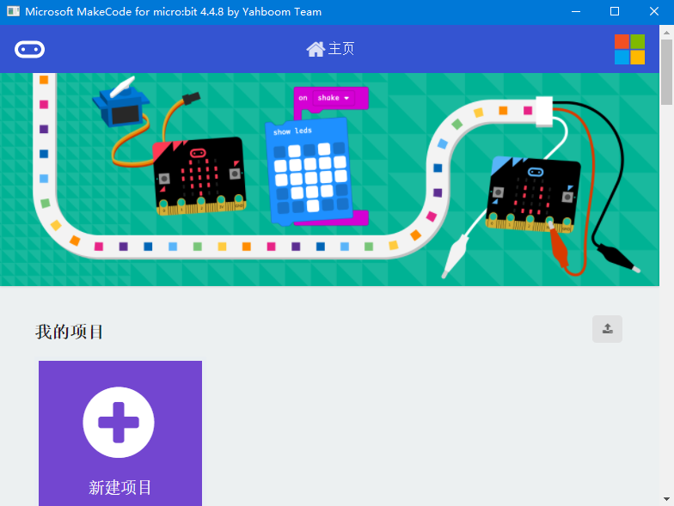
Croco:Kit课前准备视频教程
Part 4
双击MakeCode图标 ，出现以下界面，点击新建项目。
如何新建
项目？
亚博智能 Croco:Kit视频教程

Slide 9
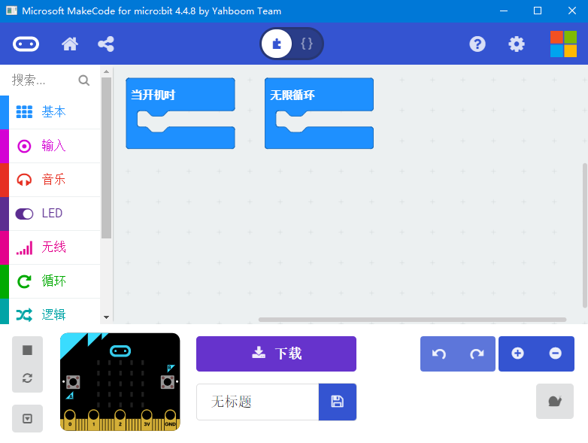
Croco:Kit课前准备视频教程
Part 4
MakeCode的操作几乎和micro:bit官网的图形化编辑器是一模一样的，
接下来我们就可以编程并且下载程序啦。
新建项目
完成！
亚博智能 Croco:Kit视频教程

Slide 10
Croco:Kit课前准备视频教程
谢谢观看！
亚博智能制作
亚博智能 Croco:Kit视频教程

